Slide 1

Белорусская женщина - символ силы и вдохновения

Slide 2
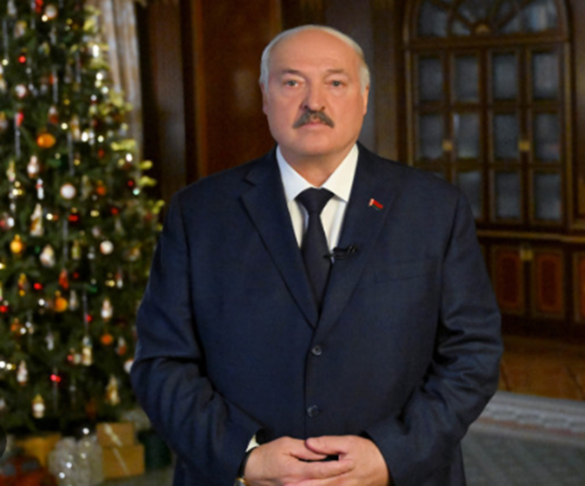
Год белорусской женщины
«Мы чествуем наших матерей, жен и дочерей один день в году. Настало время отдать должное их особой роли в нашей жизни и объявить 2026 год Годом белорусской женщины»
Александр Григорьевич Лукашенко,
Президент Республики Беларусь

Slide 3
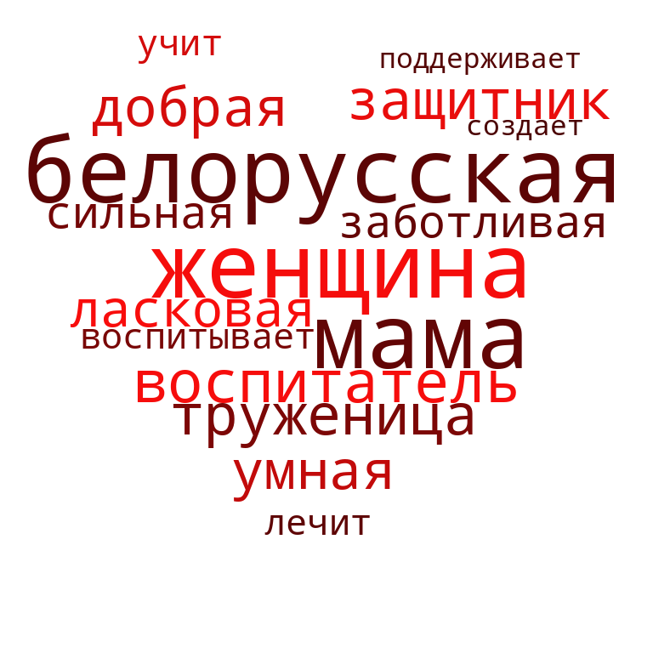

Slide 4
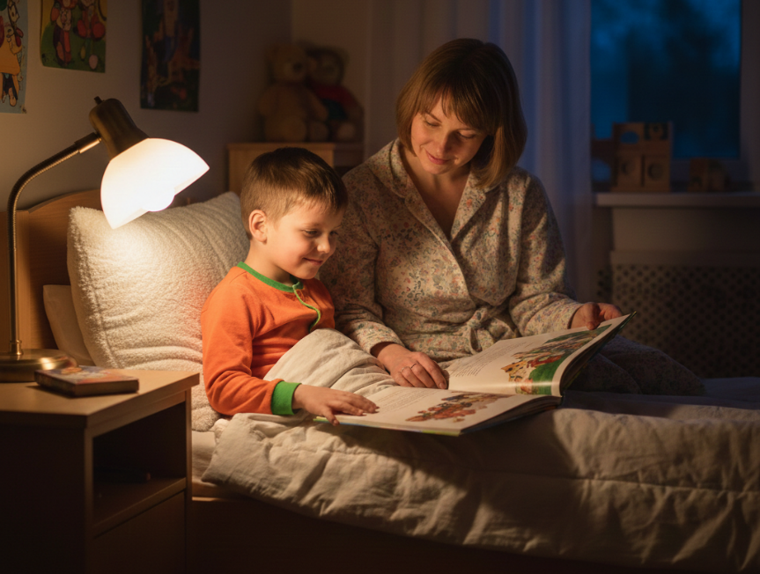
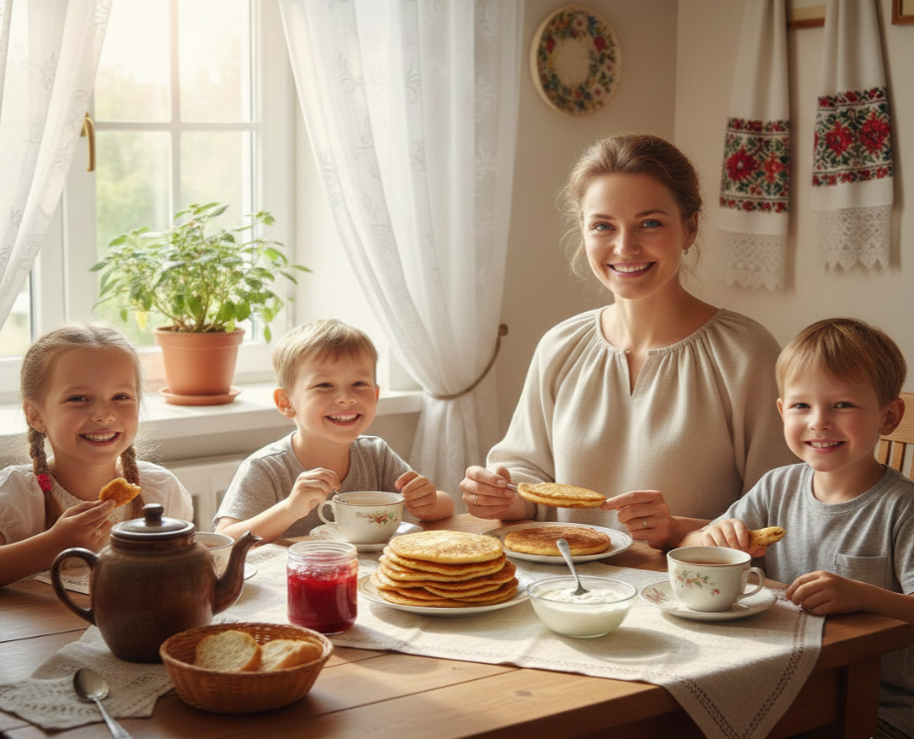
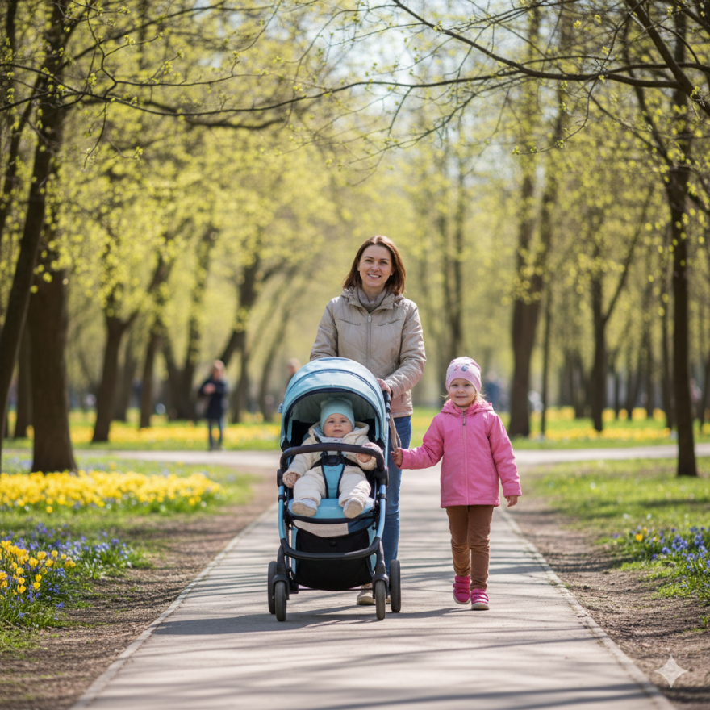
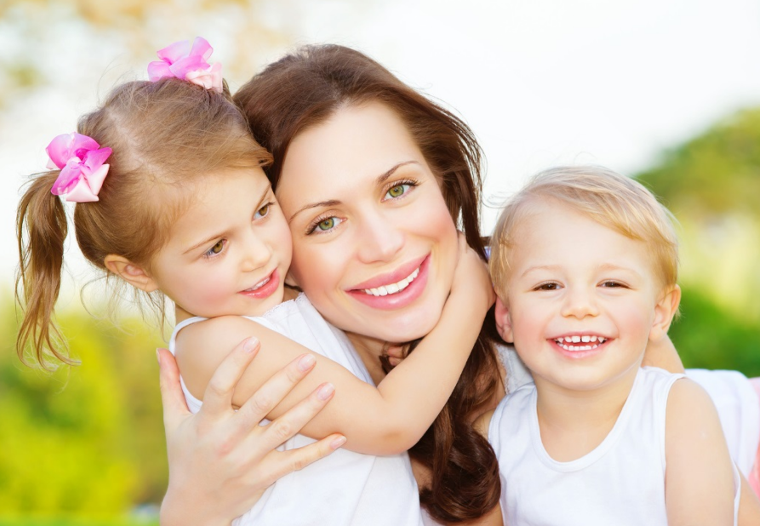
Главный человек в жизни

Slide 5
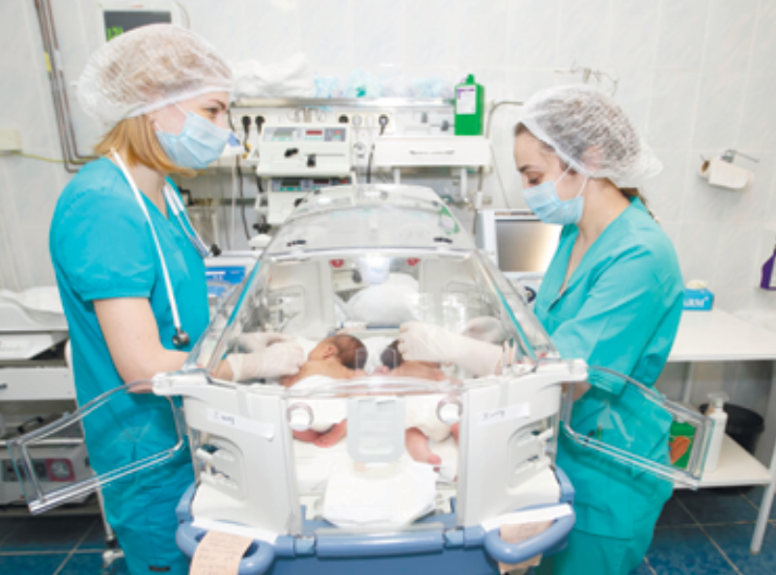
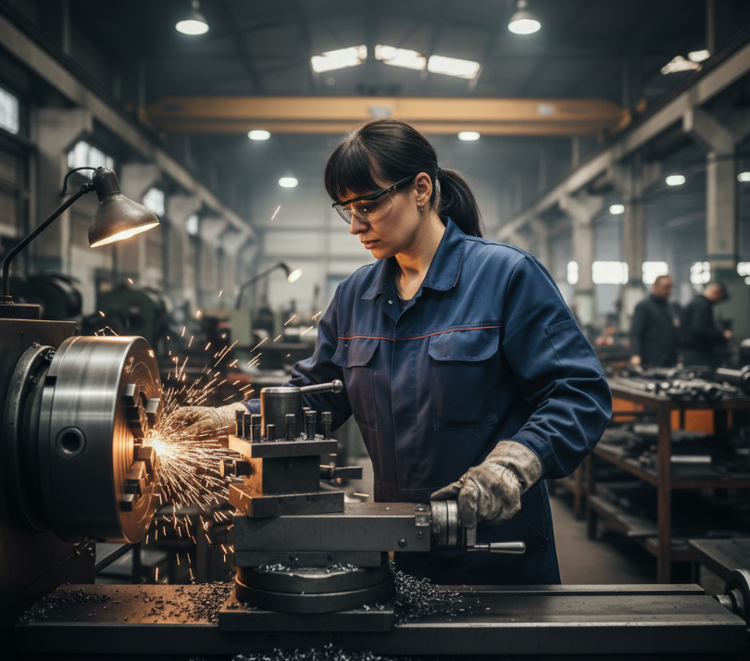
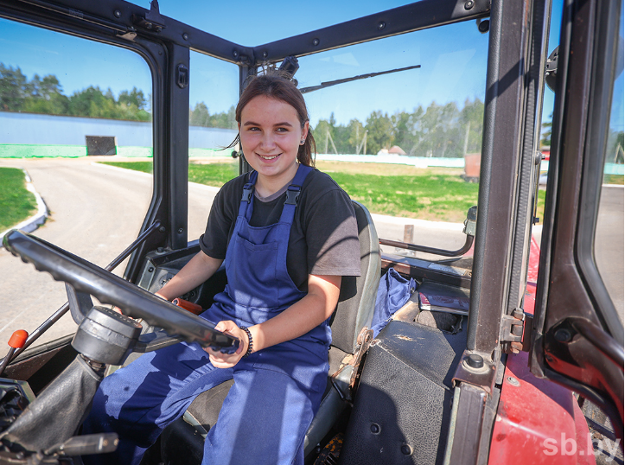
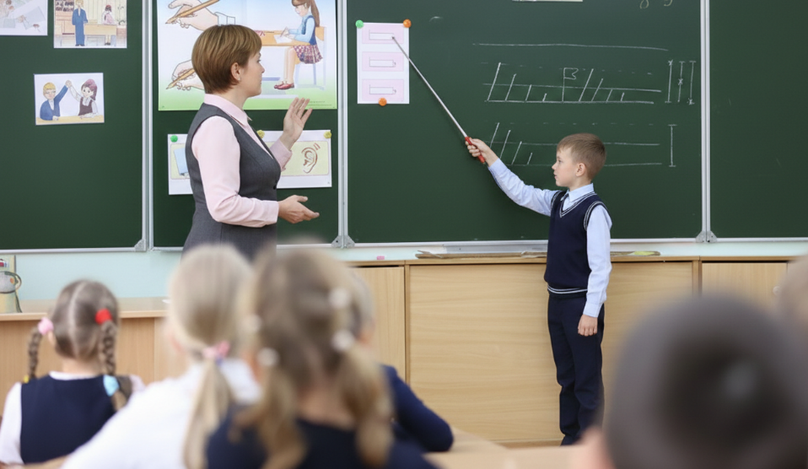
Женщины, которыми гордится Беларусь

Slide 6
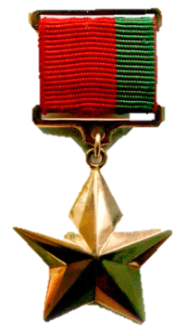
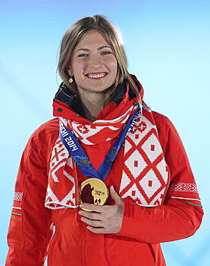
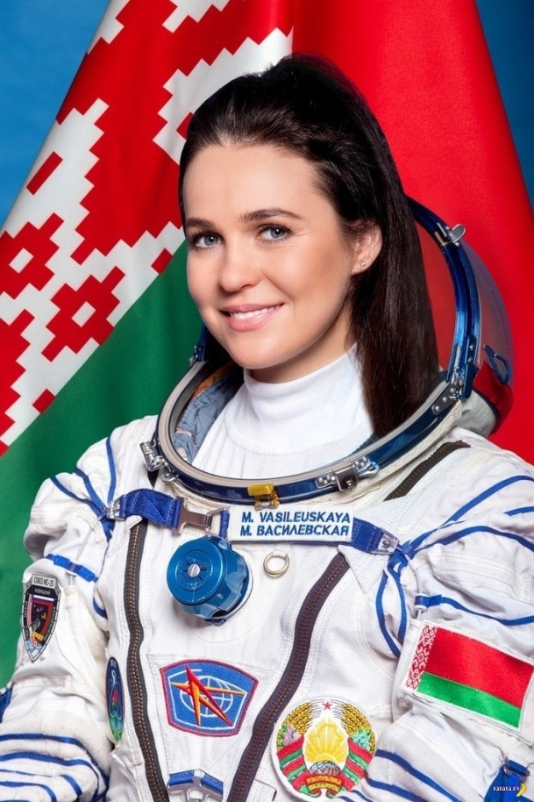
Женщины – Герои Беларуси
Дарья Домрачева, биатлонистка, четырехкратная олимпийская чемпионка
Марина Василевская, первая белорусская женщина-космонавт

Slide 7
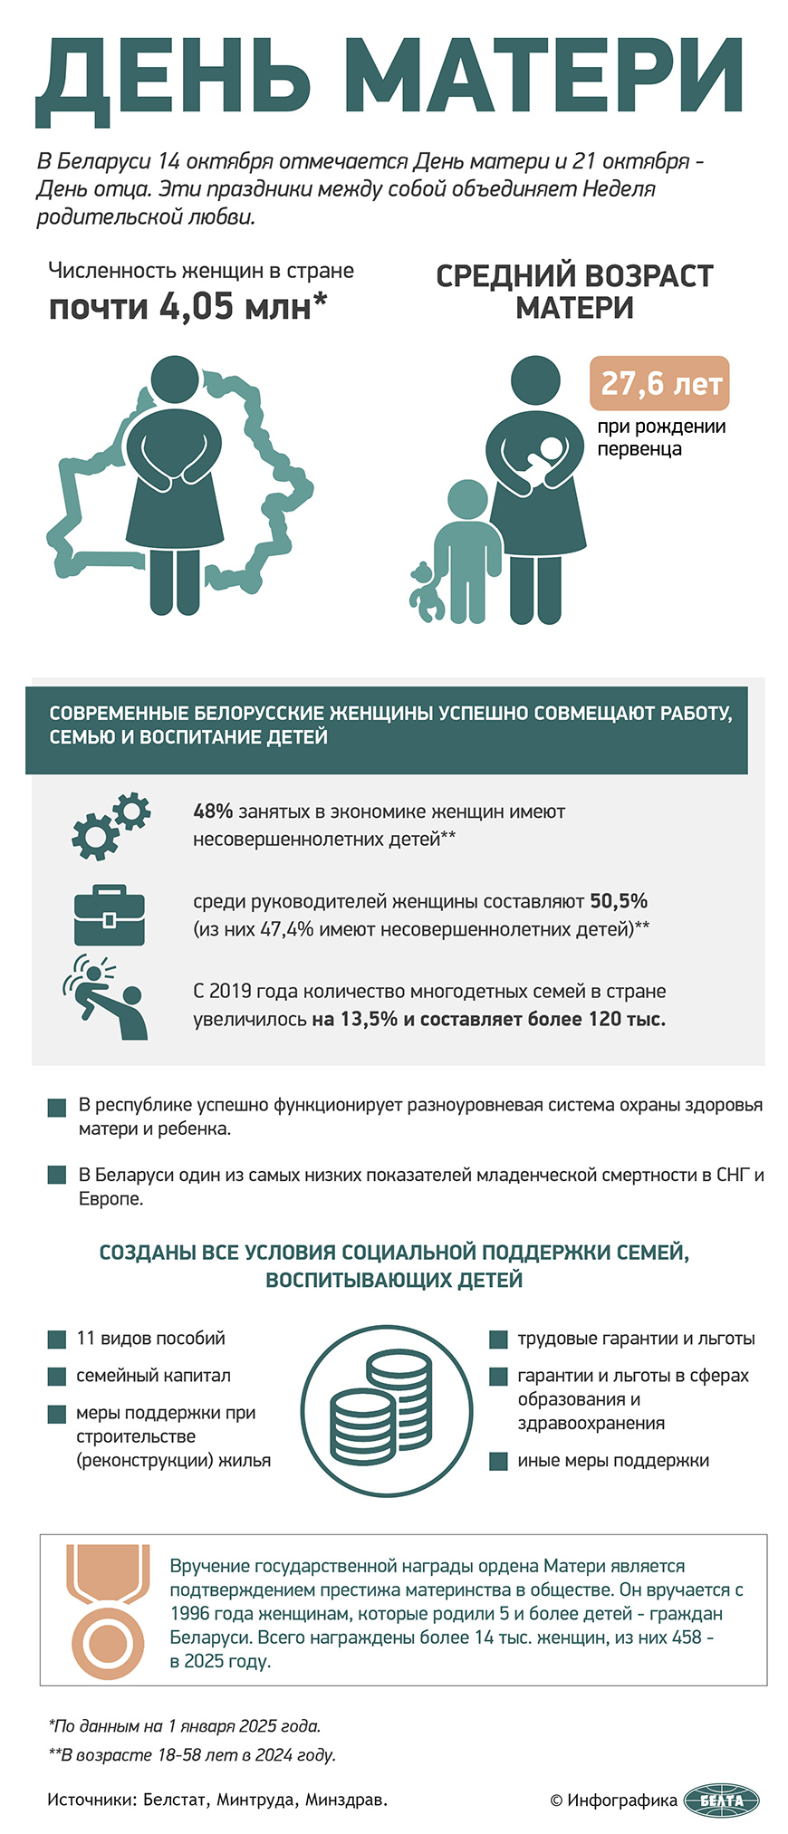
Портрет современной белорусской женщины
4 млн женщин старше 18 лет
84% белорусских женщин трудится в сфере здравоохранения и образования
Средний возраст белорусской женщины — 43 года
Доля женщин трудоспособного возраста - 84,8%
40% женщин имеют высшее образование
Почти треть белорусских женщин (29,4%) занимается спортом

Slide 8
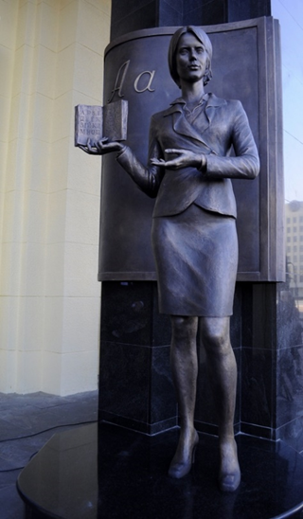
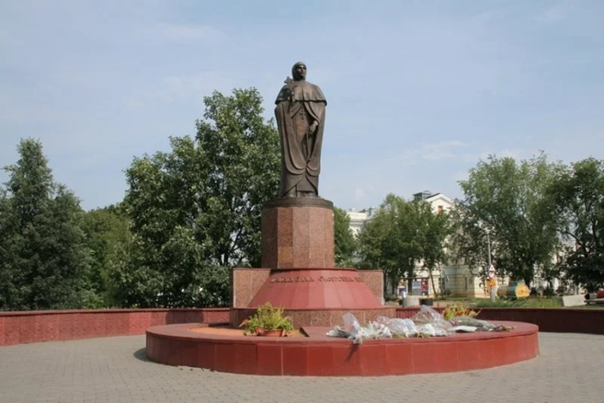
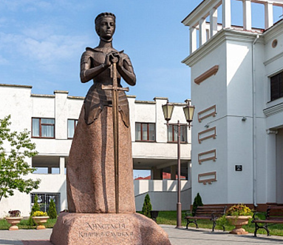
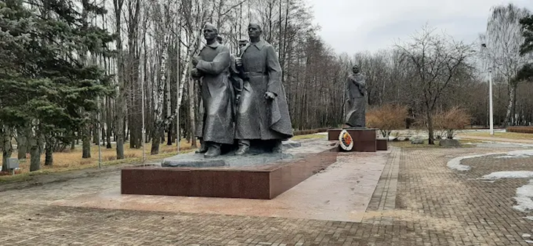
Белорусская женщина в скульптурных образах

Slide 9

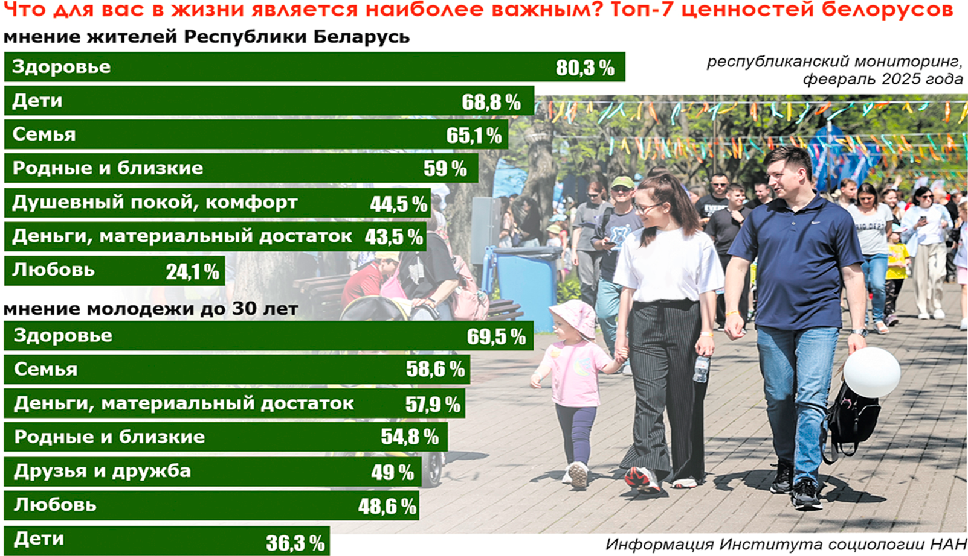
Мнение белорусских женщин

Slide 10

Вклад белорусских женщин - основа непрерывности исторического развития страны.

